Slide 1
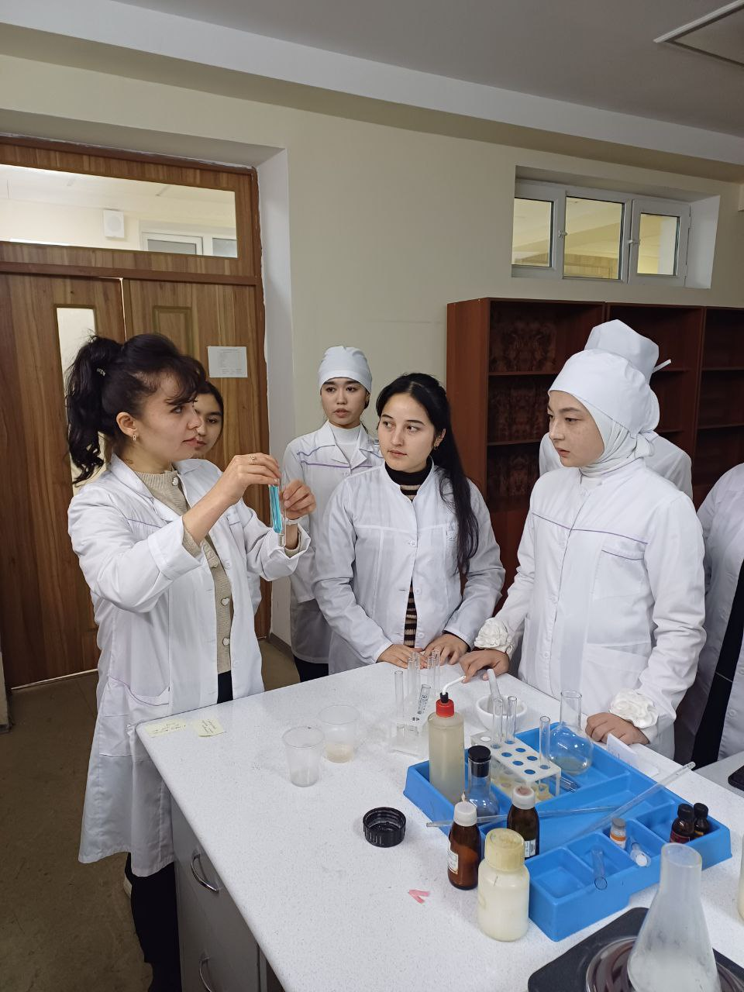
Oʻzbekiston Respublikasi Oliy taʼlim, fan va innovatsiyalar vazirligi
Namangan davlat universiteti
Tabiiy fanlar fakulteti Kimyo kafedrasi 1-kurs magistranti
Jo’raboyeva Zarnigorning 1,4-Diazin (pirazin).Olinish usullari,kimyoviy xossalari
mavzusida tayyorlagan taqdimoti.
Maslahatchi: Prof. Abdullayev SH.V

Slide 2

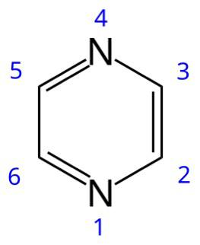
1,4-Diazin (pirazin).Olinish usullari,kimyoviy xossalari
REJA:
1.Kirish
2. 1,4-Diazinning kimyoviy tuzulishi va xususiyatlari
3. Olinish usullari
4. 1,4-Diazinning qo'llanilish sohalari
5. 1,4-Diazinning atrof-muhitga ta'siri
6. Xulosa
This Photo by Unknown Author is licensed under CC BY-NC

Slide 3
kirish:
    1,4-Diazin Pirazin— bu azotli geterotsiklik birikma bo'lib, ikkita azot (N) atomi va to'rt uglerod (C) atomi mavjud aromatik birikma.1,4-Diazin geterosiklik modda bo’lib, asosan diazin deb ataladi, chunki bu birikmalarda ikkita azot atomi to'rt a'zoli halqa ichida joylashgan. Bu halqada azot atomlari 1 va 4-pozitsiyalarda bo'ladi, shuning uchun bu birikmalar 1,4-diazinlar deb ataladi.

Slide 4
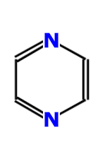
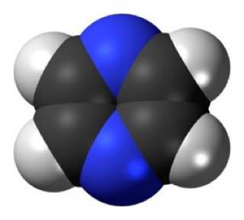
1,4-Diazinning fizik-kimyoviy xossalari
Kimyoviy formulsi C4H4N2, Mr-80,09gr,mol
Sistematik nomi-Pirozin
Agregat holati-oq rangli kristall, T(erish)-52C,(qay)-115 Suvda, etil spirtida, dietilefirda yaxshi eriydi.
Yonuvchan bo’lib, O‘tkir, o‘ziga xos hidga ega
Pirozin kuchsiz asoslik xususiyatga ega va boshqa diazinlar singari vodorod bog‘lari hosil qilishi mumkin. U farmatsevtika, organik sintez va katalizator sifatida qo‘llanadi.

Slide 5
Kimyoviy xossalari
1,4-Diazinning nukleofil va elektrofil almashinish reaksiyalari
1,4-Diazin o‘zining geterohalqali tabiatiga ko‘ra reaksiyaga kirishish qobiliyati halqadagi ikkita azot atomi ta’sirida o‘zgaradi.
1. Nukleofil almashinish reaksiyalari (SN)
1,4-Diazin benzolga qaraganda elektrofil ta’sirga moyilroq bo‘lsa ham, u nukleofillarga nisbatan kamroq faollik ko‘rsatadi. Ammo halqadagi elektron yetishmovchiligi sababli, ba’zi o‘rinbosarlarning chiqib ketishi osonlashadi.
Misol: Gologenlangan pirazin nukleofil almashinish
R–Cl + Nu⁻ → R–Nu + Cl⁻
Agar diazin halqasi (masalan, Cl) bilan o‘rinbosarlangan bo‘lsa, unda kuchli nukleofil (Nu⁻, masalan, OH⁻, NH₂⁻) ta’sirida gologen o‘rniga yangi guruh o‘rnashishi mumkin.
Bu reaksiya odatda elektron tortuvchi guruhlar (NO₂, CN) bo‘lsa osonroq sodir bo‘ladi.
• 2- yoki 5-pozitsiyada joylashgan galogenlar nukleofil tomonidan oson almashinadi.

Slide 6
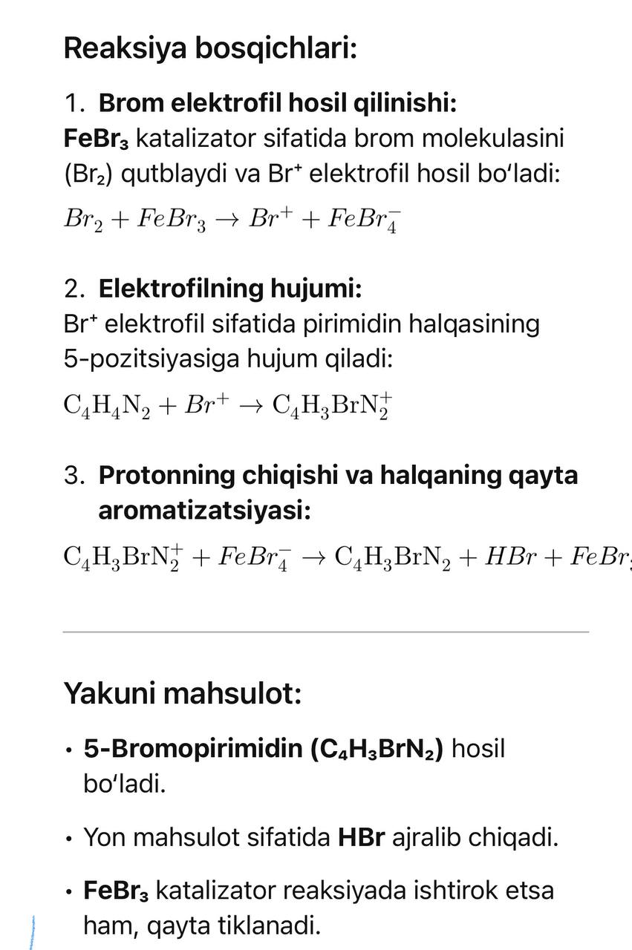
Elektrofill almashinish reaksialari
Pirazin halqasi benzolga qaraganda elektrofil ta’siriga kamroq moyil, chunki azot atomlari elektron zichligini kamaytiradi. Shu sababli, elektrofil almashinish reaksiyalari juda qiyin sodir bo‘ladi.
Misol: Nitrolash (NO₂ guruhini kiritish)
Pirazin + HNO₃ + H₂SO₄ → NO₂-pirazin+ H₂O
Bu reaksiya juda qiyin kechadi va ko‘pincha katalizator talab qiladi. NO₂ guruhi odatda 5-pozitsiyaga joylashadi.
Bromlash yoki xlorlash:
Brom yoki xlor elektrofil ta’sirida faqat kuchli katalizator (masalan, FeCl₃ yoki AlCl₃) ishtirokida pirimidin halqasiga o‘rnashadi.
Bromlash reaksiyasi elektrofil almashinish (SE) reaksiyasiga kiradi. Biroq, pirimidin halqasidagi azot atomlari elektron zichligini kamaytirgani sababli, oddiy benzolga nisbatan bu reaksiya qiyinroq kechadi va kuchli katalizator talab qiladi.(FeBr3, yoki AlBr3) Br 5-pozitsiaga joylashadi

Slide 7
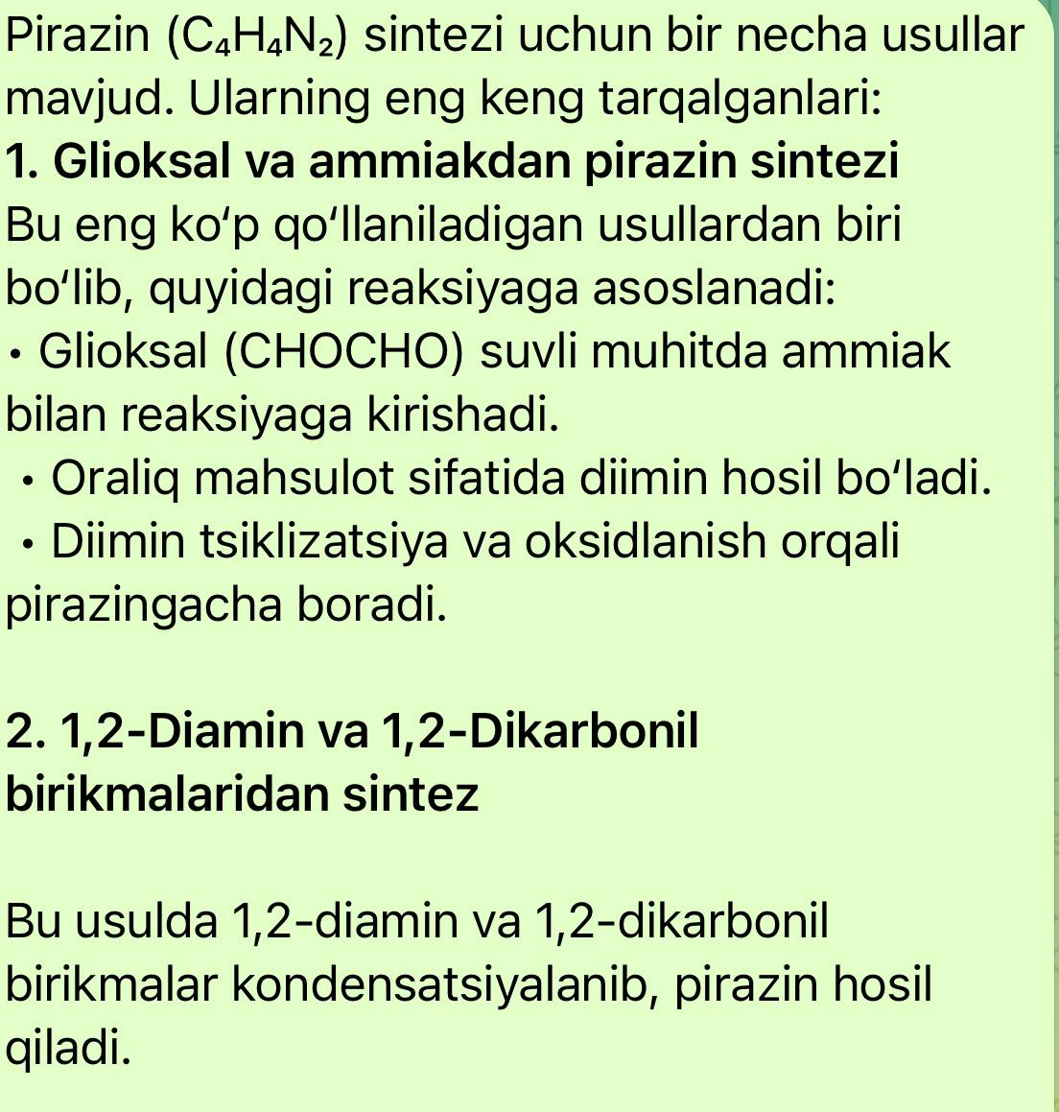
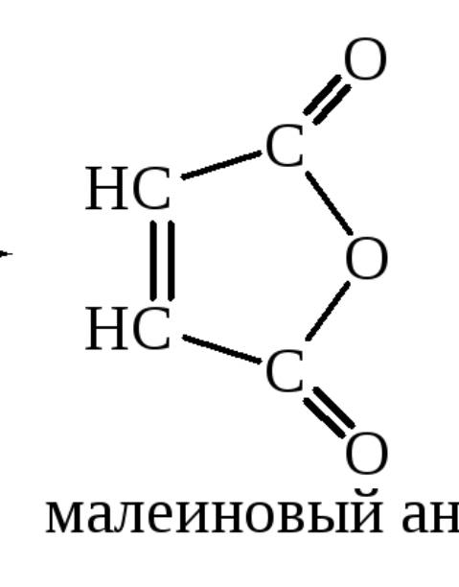
3. Malein angidrid va ammiak orqali sintez
Malein angidridi ammiak bilan reaksiyaga kirishib, pirazin hosil qiladi. Ushbu jarayon yuqori haroratda katalizatorlar ishtirokida boradi.
Xulosa:
• Sanoatda asosan glioksal + ammiak yoki diamino birikmalar + dikarbonillar orqali sintez qilinadi.
• Laboratoriyada esa organik sintez usullari, masalan, heterotsiklik kondensatsiya yo‘llari ko‘proq ishlatiladi.

Slide 8
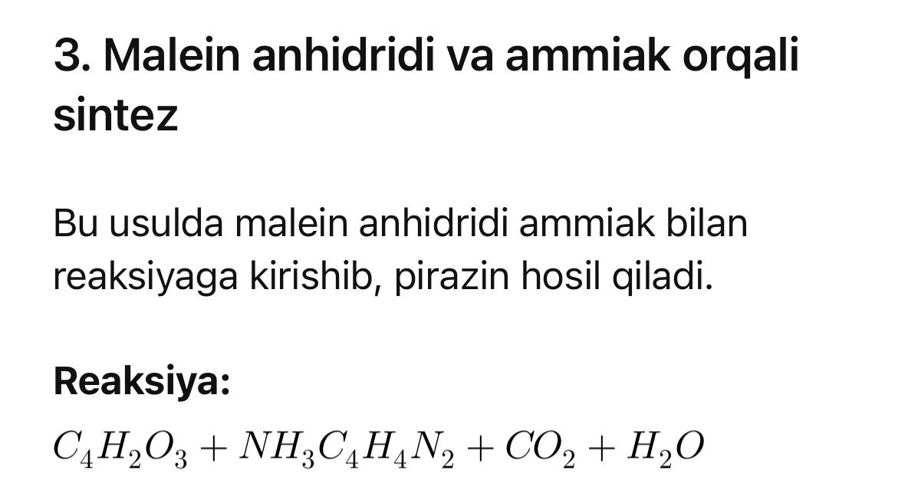
Sintez usullari:

Slide 9
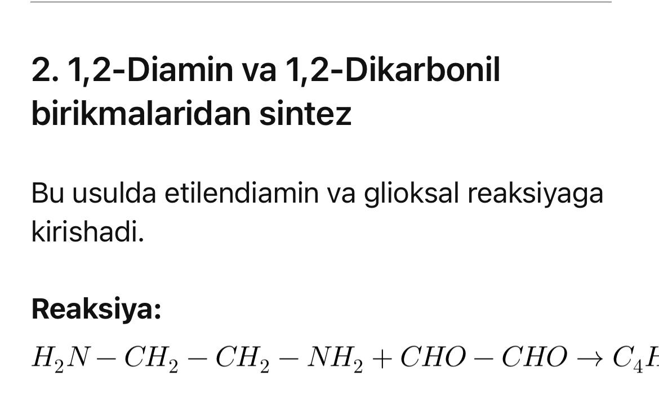


Slide 10
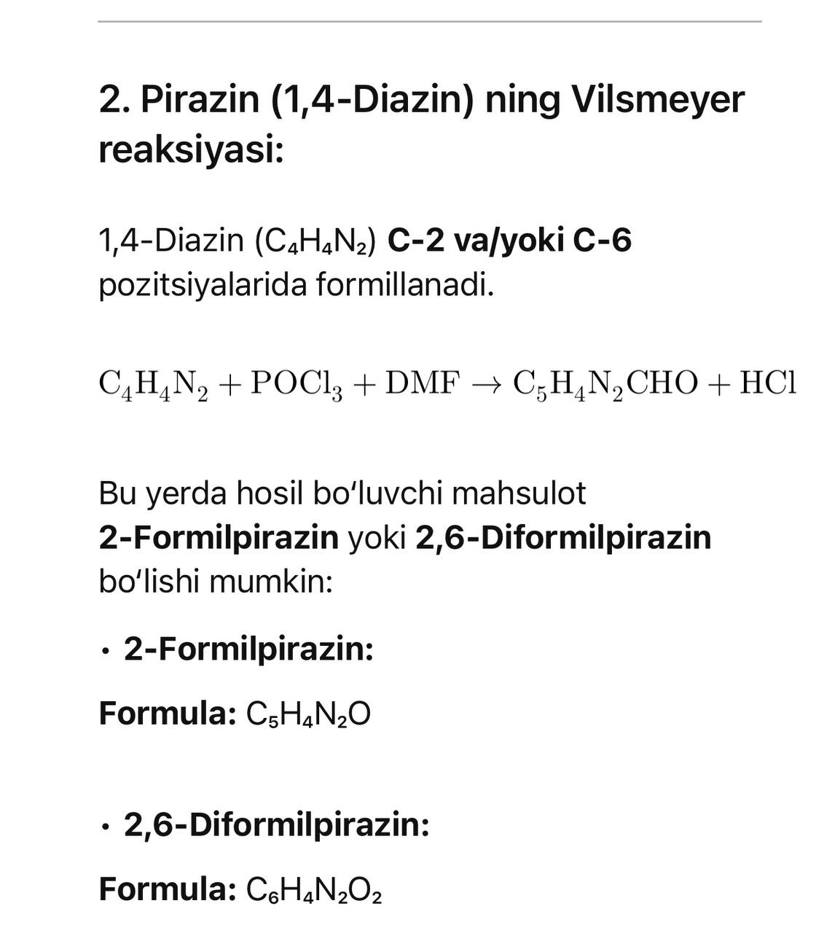
Sintez turlari
Vilsmeier-Haack Sintezi
Bu usulda 1,4-diazin hosil qilish uchun, berilliy xlorid (BeCl₂) kabi katalizatorlar yordamida aldegidlar bilan aminlar reaksiyaga kirishadi. Bu sintez jarayoni 1,4-diazin strukturasini hosil qilishda ishlatiladi.

Slide 11
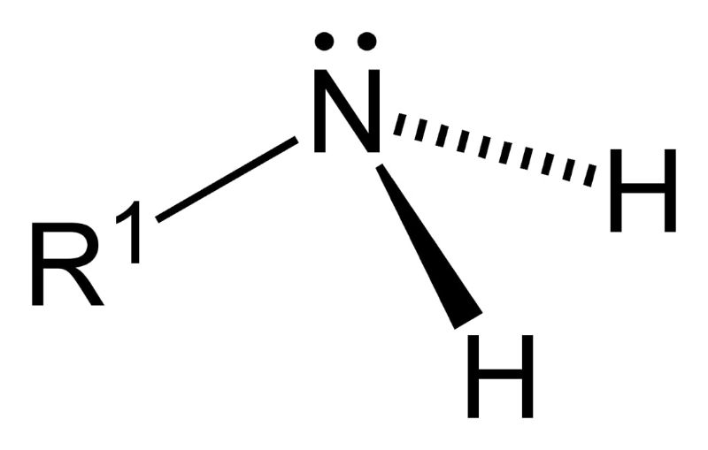
Sintez usullari:aminosiklizatsiya
Aminosiklizatsiya (Amin halqasini hosil qilish)
Bu sintezda ikki aminli birikmalar birlashib, halqa tizimini hosil qiladi. Aminosiklizatsiya orqali 1,4-diazin halqasining o'zgarishini olish mumkin.
Reaktsiya: Birikmalar kondensatsiya yoki reaksiyaga kirishib, halqa tizimi (1,4-diazin) hosil qiladi.
Ko'pincha ishlatiladigan reagentlar: Aminlar va xlorli halogenli birikmalar.

Slide 12
1,4-Diazinlarning Qo'llanilishi:
1. Farmatsevtika va tibbiyot
Pirazin va uning hosilalari ko‘plab dori vositalarining tarkibiy qismi bo‘lib, ularga antibakterial, antifungal, antivirus va yallig‘lanishga qarshi xususiyatlar xos.
Muhim dori vositalari:
• Pirazinamid – sil kasalligiga qarshi dori.
• Fenazopiridin – siydik yo‘llari infeksiyalarida og‘riq qoldiruvchi vosita.
• Siprofloksatsin – antibiotik (fluorxinolonlar guruhi).
• Dabigatran – trombozga qarshi (antikoagulyant).
• Imatinib – saraton kasalligiga qarshi dori (leykemiya davolashda ishlatiladi).
Pirazin hosilalarining dorivor xususiyatlari ularga biofaollik, hidrofillik va metabolik barqarorlik kabi xususiyatlar berish orqali yaxshilanadi.

Slide 13
. 2. Qishloq xo‘jaligi va agrokimyo
Pirazin va uning hosilalari qishloq xo‘jaligida pestitsidlar, gerbitsidlar, insektitsidlar va fungitsidlar sifatida ishlatiladi.
Qo‘llanilishi:
• Gerbitsidlar – begona o‘tlarga qarshi moddalar.
• Insektitsidlar – zararkunandalarga qarshi vositalar.
• Fungitsidlar – zamburug‘larga qarshi vositalar.
Masalan, pirazifos zararkunandalarga qarshi samarali insektitsid hisoblanadi.

Slide 14
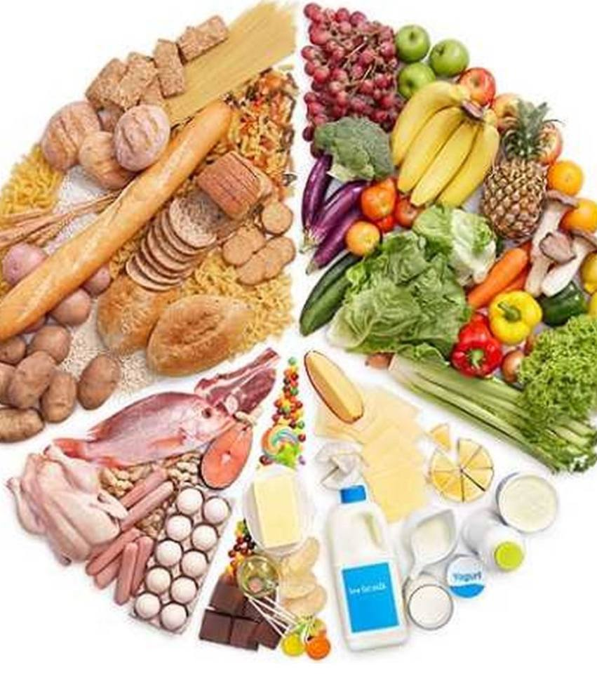
3. Oziq-ovqat va atir-upa sanoati
Pirazinlar tabiiy ravishda ko‘plab oziq-ovqat mahsulotlarida uchraydi va ularga mazali hid va ta’m beradi.
Tabiiy pirazinlar:
• Qovurilgan qahva, kakao va yeryong‘oq tarkibida uchraydi.
• Go‘sht mahsulotlari (grilda pishirilgan go‘shtga tutun ta’mi berish).
• Pishloq va pivoda fermentatsiya natijasida hosil bo‘ladi.
Sun’iy ta’m va hid beruvchi modda sifatida:
• Metilpirazin va etilpirazin – oziq-ovqat mahsulotlariga tutun, qovurilgan non yoki yong‘oq hidi berish uchun ishlatiladi.

Slide 15
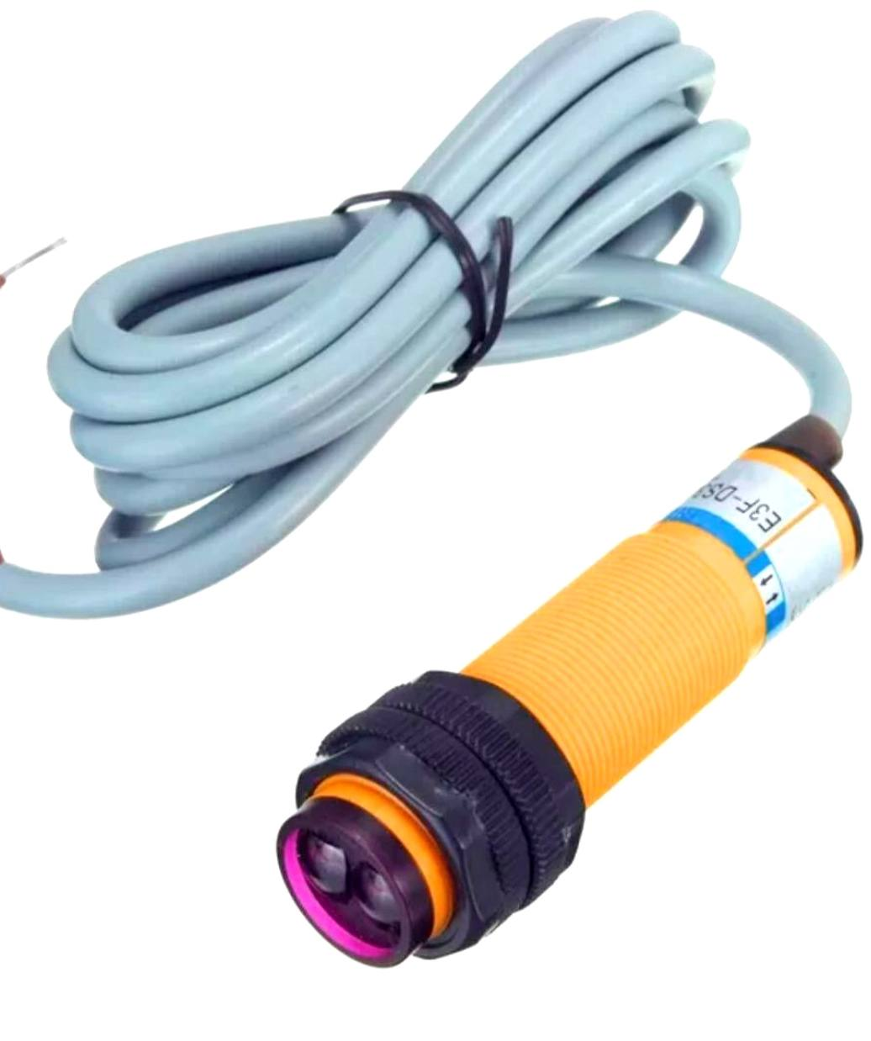
4. Organik kimyo va sanoat katalizatorlari
Pirazin hosilalari organik sintezda vositachi moddalar sifatida ishlatiladi.
Muhim sanoat qo‘llanilishi:
• Polimerlar – barqaror materiallar va maxsus qoplamalar ishlab chiqarishda.
• Bo‘yoqlar va rang beruvchi moddalar – pirazin halqasi barqaror bo‘lgani uchun, bo‘yoqlarning uzoq muddat saqlanishini ta’minlaydi.
• Kompleks birikmalar – metall-organik katalizatorlar va sensor materiallar ishlab chiqarishda.

Slide 16
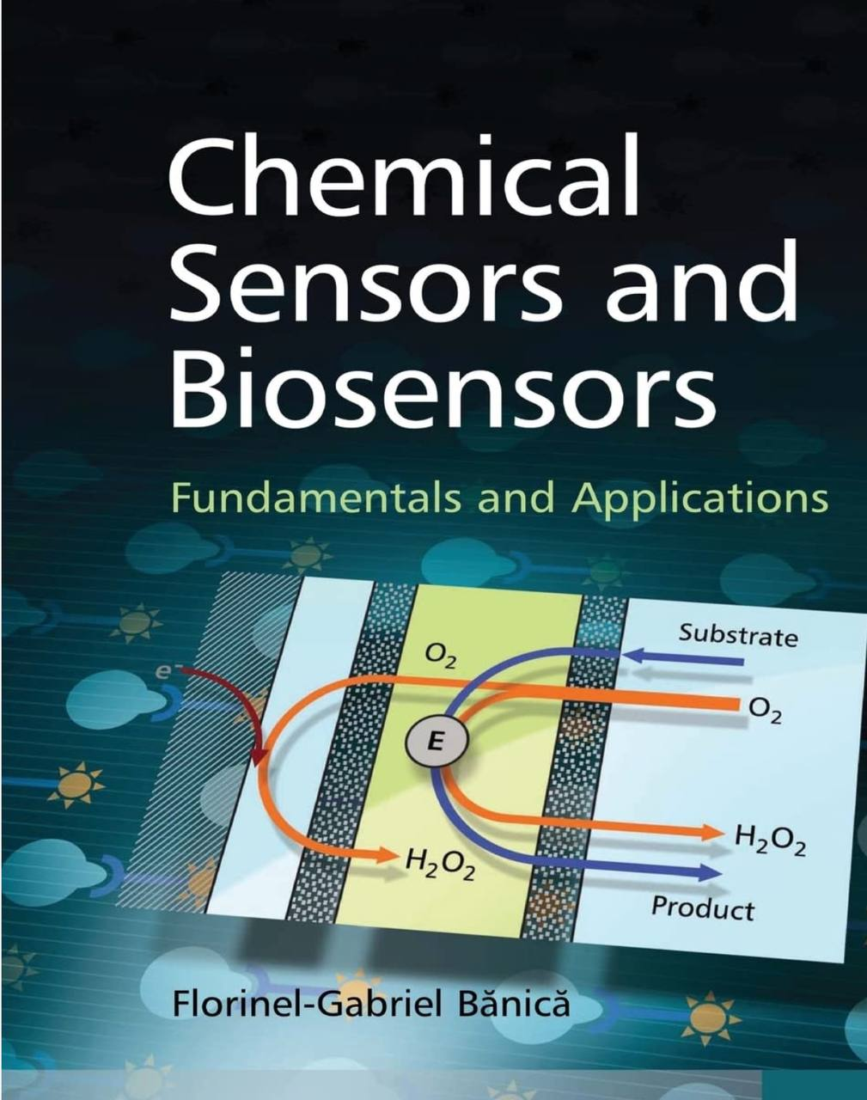
5. Biotexnologiya va atrof-muhit muhofazasi
Pirazin hosilalari bioaktiv molekulalar sifatida biologik markerlar, datchiklar va biodegradatsiya jarayonlarida qo‘llaniladi.
• Biosensorlar – muhitdagi kimyoviy moddalarning mavjudligini aniqlash uchun ishlatiladi.
• Atrof-muhitni tozalash – ba’zi pirazin hosilalari toksik moddalarni parchalashda ishtirok

Slide 17
Xulosa:
1,4-Diazin (pirazin) va uning hosilalari kimyo, farmatsevtika, qishloq xo‘jaligi, oziq-ovqat sanoati va biotexnologiya kabi ko‘plab sohalarda muhim ahamiyatga ega.
Pirazin halqasining barqarorligi va reaktivligi uni dorivor moddalardan tortib, ekologik datchiklarga qadar keng qo‘llash imkonini beradi. Ushbu moddaning kelajakda yangi tibbiy va texnologik ishlanmalar uchun yanada katta ahamiyat kasb etishi kutilmoqda.

Slide 18
!E’tiboringiz uchun rahmat!

